Slide 1


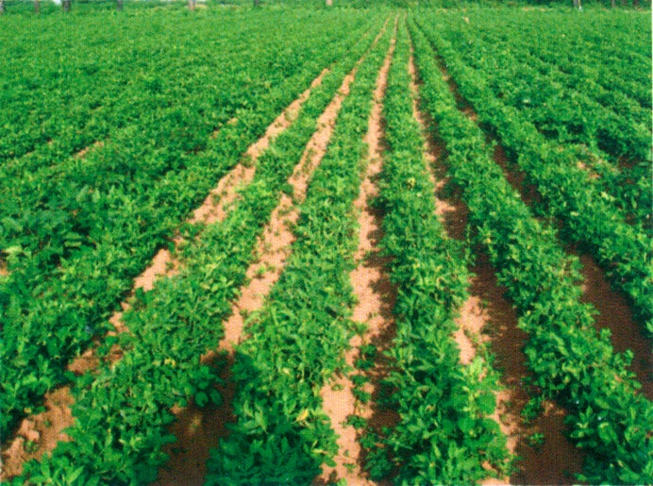
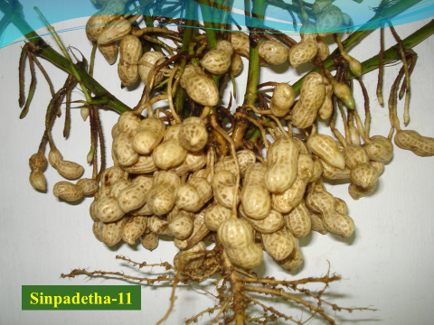
စိုက်ပျိုးရေး၊ မွေးမြူရေးနှင့် ဆည်မြောင်းဝန်ကြီးဌာန စိုက်ပျိုးရေးဦးစီးဌာန စိုက်ပျိုးပညာပေးရေးဌာနခွဲ ဆီထွက်သီးနှံ (မြေပဲ) စိုက်ပျိုးရေးဆိုင်ရာနည်းစနစ်ကောင်းများ
ဒေါ်ချိုချိုခိုင်
ဦးစီးအရာရှိ
ဆီထွက်သီးနှံဌာနစိတ်
၂၀၂၄ ခုနှစ်၊ မေလ

Slide 2
ဆီထွက်သီးနှံစိုက်ပျိုးမှုနှင့် ဆီထွက်ရှိမှု လက်ရှိအခြေအနေ
(၂၀၂၂-၂၀၂၃)

Slide 3
သီးနှံအလိုက် စိုက်ဧရိယာနှင့် စားသုံးဆီရရှိမှု
စိုက်ဧရိယာ (%) စားသုံးဆီ (%)
မြေပဲ ၃၅ ၅၂
နှမ်း ၄၇ ၃၂
နေကြာ ၁၃ ၁၁
အခြား ၅ ၅

Slide 4
ပြည်ပသို့ ( ဆီထွက်သီးနှံ ) တင်ပို့ရောင်းချမှုအခြေအနေ
စဉ် | ခုနှစ် | ယူနစ် | နှမ်း | မြေပဲဆံ | စုစုပေါင်း
၁ | ၂၀၁၉-၂၀၂၀ | အရေအတွက်(တန်) | ၁၇၅၈၄၀.၉၅၁ | ၁၀၀၁၂၈.၇၉၆ | ၂၇၅၉၆၉.၇၄၇
 |  | တန်ဘိုး(ဒေါ်လာ/သန်း) | ၂၇၉.၃၈၈ | ၁၃၂.၈၂၁ | ၄၁၂.၂၀၉
၂ | ၂၀၂၀-၂၀၂၁ | အရေအတွက်(တန်) | ၂၅၅၁၁၉.၀၅၄ | ၁၅၈၂၄၈.၇၁၄ | ၄၁၃၃၆၇.၇၆၈
 |  | တန်ဘိုး(ဒေါ်လာ/သန်း) | ၃၃၈.၉၈၁ | ၁၈၈.၁၈ | ၅၂၇.၁၆၁
၃ | ၂၀၂၁-၂၀၂၂ | အရေအတွက်(တန်) | ၁၉၄၃၀၇.၇၀၁ | ၁၁၀၆.၅၂၅ | ၁၉၅၄၁၄.၂၂၆
 |  | တန်ဘိုး(ဒေါ်လာ/သန်း) | ၂၄၅.၄၇၇ | ၇၅.၂၁၉ | ၃၂၀.၆၉၆
၄ | ၂၀၂၂-၂၀၂၃ | အရေအတွက်(တန်) | ၁၀၀၀၆၅.၀၈၈ | ၃၂၀၄၆.၁၇၄ | ၁၃၂၁၁၁.၂၆၂
 |  | တန်ဘိုး(ဒေါ်လာ/သန်း) | ၁၃၂.၅၇၄ | ၄၀.၁၆၃ | ၁၇၂.၇၃၇
၅ | ၂၀၂၃-၂၀၂၄ | အရေအတွက်(တန်) | ၆၉၅၄၆.၉၀၉ | ၁၆၁၂၅.၈၂၅ | ၈၅၆၇၂.၇၃၄
 | ၈.၃.၂၀၂၄ နေ့ထိ | တန်ဘိုး(ဒေါ်လာ/သန်း) | ၁၀၆.၇၀၇ | ၂၂.၇၃၅ | ၁၂၉.၄၄၂

Slide 5
၂၀၂၄- ၂၀၂၅ ခုနှစ်၊ ဘဏ္ဍာရေးနှစ် ဆီထွက်သီးနှံ၏ စိုက်ပျိုးထုတ်လုပ်မှုအမျိုးသားစီမံကိန်းလျာထား
သီးနှံအမည် - မြေပဲ |  |  |  |  |  |  |  |  |  |  |  |  |  | နောက်ဆက်တွဲဇယား(၂-က)
စဉ် | တိုင်းဒေသကြီး/ ပြည်နယ် | မိုးမြေပဲ |  |  |  |  | ဆောင်းမြေပဲ |  |  |  |  |  | မြေပဲစုစုပေါင်း
 |  | စိုက် | ရိတ် |  | အထွက် | အထွက် | စိုက် |  | ရိတ် |  | အထွက် | အထွက် | စိုက် |  | ရိတ် | အထွက် | အထွက်
 |  | ဧက | ဧက |  | နှုန်း | တင်း | ဧက |  | ဧက |  | နှုန်း | တင်း | ဧက |  | ဧက | နှုန်း | တင်း
၁ | နေပြည်တော် | ၃၃၀၀၄ | ၃၃၀၀၄ |  | ၅၀.၉၁ | ၁၆၈၀၂၈၄ | ၂၅၅၀၉ |  | ၂၅၅၀၉ |  | ၅၃.၁၃ | ၁၃၅၅၂၄၀ | ၅၈၅၁၃ |  | ၅၈၅၁၃ | ၅၁.၈၈ | ၃၀၃၅၅၂၄
၂ | ကချင် | ၁၆၂၆ | ၁၆၂၆ |  | ၃၇.၆၀ | ၆၁၁၃၁ | ၃၁၆၀၆ |  | ၃၁၆၀၆ |  | ၅၇.၉၅ | ၁၈၃၁၄၃၂ | ၃၃၂၃၂ |  | ၃၃၂၃၂ | ၅၆.၉၅ | ၁၈၉၂၅၆၃
၃ | ကယား | ၅၇၀၈ | ၅၇၀၈ |  | ၄၄.၄၉ | ၂၅၃၉၆၉ | ၁၂၆၆ |  | ၁၂၆၆ |  | ၄၁.၉၈ | ၅၃၁၄၅ | ၆၉၇၄ |  | ၆၉၇၄ | ၄၄.၀၄ | ၃၀၇၁၁၄
၄ | ကရင် | ၄၇၈၆ | ၄၇၈၆ |  | ၄၃.၃၇ | ၂၀၇၅၅၁ | ၃၀၁၉၀ |  | ၃၀၁၉၀ |  | ၇၀.၃၈ | ၂၁၂၄၈၃၆ | ၃၄၉၇၆ |  | ၃၄၉၇၆ | ၆၆.၆၉ | ၂၃၃၂၃၈၇
၅ | ချင်း | ၇၇၄ | ၇၇၄ |  | ၃၉.၈၄ | ၃၀၈၄၀ | ၂၄၂၁ |  | ၂၄၂၁ |  | ၃၇.၃၅ | ၉၀၄၂၃ | ၃၁၉၅ |  | ၃၁၉၅ | ၃၇.၉၅ | ၁၂၁၂၆၃
၆ | စစ်ကိုင်း | ၃၇၁၉၀၀ | ၃၇၁၉၀၀ |  | ၄၇.၂၈ | ၁၇၅၈၄၅၇၄ | ၅၁၄၁၀၁ |  | ၅၁၄၁၀၁ |  | ၆၆.၈၂ | ၃၄၃၅၂၉၅၀ | ၈၈၆၀၀၁ |  | ၈၈၆၀၀၁ | ၅၈.၆၂ | ၅၁၉၃၇၅၂၄
၇ | တနင်္သာရီ
၈ | ပဲခူး | ၉၀၆၇၇ | ၉၀၆၇၇ |  | ၆၈.၈၈ | ၆၂၄၆၀၂၈ | ၁၅၆၀၉၈ |  | ၁၅၆၀၉၈ |  | ၇၃.၁၇ | ၁၁၄၂၂၀၄၈ | ၂၄၆၇၇၅ |  | ၂၄၆၇၇၅ | ၇၁.၆၀ | ၁၇၆၆၈၀၇၆
၉ | မကွေး | ၇၂၄၈၁၃ | ၇၂၄၈၁၃ |  | ၅၄.၅၁ | ၃၉၅၀၇၇၇၉ | ၁၄၄၅၃၅ |  | ၁၄၄၅၃၅ |  | ၅၂.၇၇ | ၇၆၂၆၉၂၈ | ၈၆၉၃၄၈ |  | ၈၆၉၃၄၈ | ၅၄.၂၂ | ၄၇၁၃၄၇၀၇
၁၀ | မန္တလေး | ၄၁၄၈၂၆ | ၄၁၄၈၂၆ |  | ၄၇.၁၈ | ၁၉၅၆၉၄၈၃ | ၁၂၆၅၉၃ |  | ၁၂၆၅၉၃ |  | ၅၅.၀၆ | ၆၉၇၀၇၁၉ | ၅၄၁၄၁၉ |  | ၅၄၁၄၁၉ | ၄၉.၀၂ | ၂၆၅၄၀၂၀၂
၁၁ | မွန် | ၁၁၆၃ | ၁၁၆၃ |  | ၅၁.၅၂ | ၅၉၉၁၃ | ၁၈၁၄၅ |  | ၁၈၁၄၅ |  | ၅၇.၅၅ | ၁၀၄၄၂၀၂ | ၁၉၃၀၈ |  | ၁၉၃၀၈ | ၅၇.၁၈ | ၁၁၀၄၁၁၅
၁၂ | ရခိုင် | ၁၇၆၆ | ၁၇၆၆ |  | ၃၉.၉၇ | ၇၀၅၈၆ | ၇၂၄၄၄ |  | ၇၂၄၄၄ |  | ၅၄.၂၅ | ၃၉၃၀၀၄၈ | ၇၄၂၁၀ |  | ၇၄၂၁၀ | ၅၃.၉၁ | ၄၀၀၀၆၃၄
၁၃ | ရန်ကုန် | ၈၁ | ၈၁ |  | ၂၈.၀၂ | ၂၂၇၀ | ၃၇၁၈ |  | ၃၇၁၈ |  | ၄၉.၉၁ | ၁၈၅၅၆၈ | ၃၇၉၉ |  | ၃၇၉၉ | ၄၉.၄၄ | ၁၈၇၈၃၈
၁၄ | ရှမ်း | ၉၉၅၅၄ | ၉၉၅၅၄ |  | ၅၂.၈ | ၅၂၅၅၆၁၃ | ၂၁၁၀၄ |  | ၂၁၁၀၄ |  | ၅၄ | ၁၁၃၂၈၂၅ | ၁၂၀၆၅၈ |  | ၁၂၀၆၅၈ | ၅၂.၉၅ | ၆၃၈၈၄၃၈
 | ရှမ်း(တောင်) | ၆၂၂၅၆ | ၆၂၂၅၆ |  | ၅၀.၂၁ | ၃၁၂၅၇၂၃ | ၆၈၅၂ |  | ၆၈၅၂ |  | ၅၀.၃၄ | ၃၄၄၉၃၀ | ၆၉၁၀၈ |  | ၆၉၁၀၈ | ၅၀.၂၂ | ၃၄၇၀၆၅၃
 | ရှမ်း(မြောက်) | ၂၅၀၆၇ | ၂၅၀၆၇ |  | ၅၉.၁၂ | ၁၄၈၁၈၉၂ | ၆၈၃၁ |  | ၆၈၃၁ |  | ၆၀.၁၁ | ၄၁၀၆၁၁ | ၃၁၈၉၈ |  | ၃၁၈၉၈ | ၅၉.၃၃ | ၁၈၉၂၅၀၃
 | ရှမ်း(ရှေ့) | ၁၂၂၃၁ | ၁၂၂၃၁ |  | ၅၂.၉၈ | ၆၄၇၉၉၈ | ၇၄၂၁ |  | ၇၄၂၁ |  | ၅၀.၈၄ | ၃၇၇၂၈၄ | ၁၉၆၅၂ |  | ၁၉၆၅၂ | ၅၂.၁၇ | ၁၀၂၅၂၈၂
၁၅ | ဧရာဝတီ | ၁၆၅၄၂ | ၁၆၅၄၂ |  | ၆၄.၆၀ | ၁၀၆၈၆၉၀ | ၇၉၈၇၄ |  | ၇၉၈၇၄ |  | ၆၁.၇၂ | ၄၉၂၉၆၅၆ | ၉၆၄၁၆ |  | ၉၆၄၁၆ | ၆၂.၂၁ | ၅၉၉၈၃၄၆
ပြည်ထောင်စုချုပ် |  | ၁၇၆၇၂၂၀ | ၁၇၆၇၂၂၀ |  | ၅၁.၈၃ | ၉၁၅၉၈၇၁၁ | ၁၂၂၇၆၀၄ |  | ၁၂၂၇၆၀၄ |  | ၆၂.၇၆ | ၇၇၀၅၀၀၂၀ | ၂၉၉၄၈၂၄ |  | ၂၉၉၄၈၂၄ | ၅၆.၃၁ | ၁၆၈၆၄၈၇၃၁

Slide 6
၂၀၂၄-၂၀၂၅ ခုနှစ် ဆီထွက်သီးနှံ(မြေပဲ) ဇုန်အလိုက်နှင့် ဇုန်ပြင်ပ စိုက်ပျိုးဆောင်ရွက်မည့် အစီအစဉ်
စဉ် | တိုင်းဒေသကြီး/ ပြည်နယ် | မြေပဲသီးနှံ (စိုက် ဧက)
 |  | ဇုန်ဧရိယာ | ဇုန်ပြင်ပ | စုစုပေါင်း
၁ | နေပြည်တော် | ၄၇၃၄၈ | ၁၁၁၆၅ | ၅၈၅၁၃
၂ | ကချင် |  | ၃၃၂၃၂ | ၃၃၂၃၂
၃ | ကယား |  | ၆၉၇၄ | ၆၉၇၄
၄ | ကရင် |  | ၃၄၉၇၆ | ၃၄၉၇၆
၅ | ချင်း |  | ၃၁၉၅ | ၃၁၉၅
၆ | စစ်ကိုင်း | ၂၂၆၁၆ | ၈၆၃၃၈၅ | ၈၈၆၀၀၁
၇ | တနင်္သာရီ
၈ | ပဲခူး | ၇၉၃၂၀ | ၁၆၇၄၅၅ | ၂၄၆၇၇၅
၉ | မကွေး | ၅၂၉၈၉၀ | ၃၃၉၄၅၈ | ၈၆၉၃၄၈
၁၀ | မန္တလေး | ၃၉၁၅၆၁ | ၁၄၉၈၅၈ | ၅၄၁၄၁၉
၁၁ | မွန် |  | ၁၉၃၀၈ | ၁၉၃၀၈
၁၂ | ရခိုင် |  | ၇၄၂၁၀ | ၇၄၂၁၀
၁၃ | ရန်ကုန် |  | ၃၇၉၉ | ၃၇၉၉
၁၄ | ရှမ်း | ၆၆၃၃ | ၁၁၄၀၂၅ | ၁၂၀၆၅၈
၁၅ | ဧရာဝတီ | ၆၃၄၈၀ | ၃၂၉၃၆ | ၉၆၄၁၆
စုစုပေါင်း |  | ၁၁၄၀၈၄၈ | ၁၈၅၃၉၇၆ | ၂၉၉၄၈၂၄

Slide 7
တစ်ဧကမျိုးစေ့နှုန်း၊ သီးနှံအထွက်အချိုးနှင့် ဆီထွက်ရှိမှုပမာဏ
စဉ် | သီးနှံ | မျိုးစေ့ ပမာဏ (တင်း) | ပျမ်းမျှ အထွက် (တင်း) | မျိုးစေ့နှင့် သီးနှံ အချိုး | တစ်တင်းမှ ဆီပိဿာ | တစ်ဧက ဆီထွက် ပိဿာ
၁ | မြေပဲ | ၆ (အတောင့်) | ၅၇. ၀၅ | ၁: ၉ | ၂.၀၀ | ၁၁၄
၂ | နှမ်း | ၁/၈ | ၉.၃၉ | ၁: ၇၅ | ၆.၀၀ | ၅၆
၃ | နေကြာ | ၁/၄ | ၂၆.၈၆ | ၁: ၁၀၇ | ၂.၅၀ | ၆၇
၄ | စပ်မျိုးနေကြာ | ၃ ကီလို | ၃၅ - ၅၀ | ၁: ၁၇၅ | ၄- ၄.၅၀ | ၁၄၀-၂၀၀

Slide 8
စိုက်ပျိုးရေးဆိုင်ရာအလေ့အကျင့်ကောင်းများစွာ ပါဝင်သည့်ကဏ္ဍများ
(၁) အစားအစာဘေးအန္တရာယ်ကင်းရှင်းရေးကဏ္ဍ
(၂) ပတ်ဝန်းကျင်ထိမ်းသိမ်းရေးကဏ္ဍ
(၃) သီးနှံများ၏အရည်အသွေးကဏ္ဍ
(၄) လုပ်သားများကျမ်းမာရေး၊ ဘေးအန္တရာယ် ကင်းရှင်းရေးနှင့် လူမှုဘဝသာယာရေးကဏ္ဍ

Slide 9
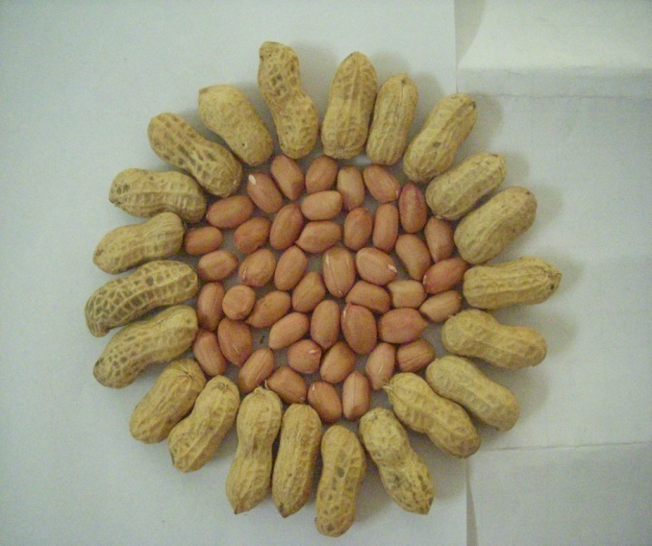
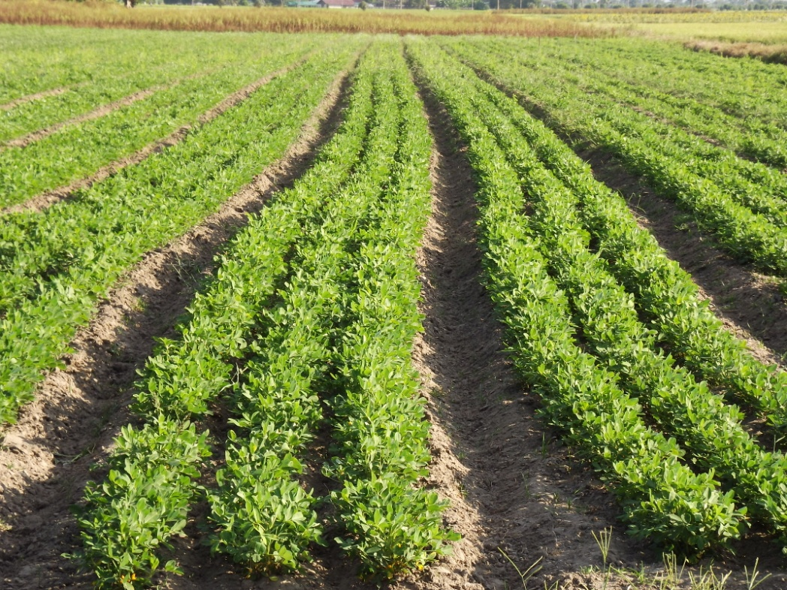
စိုက်ပျိုးရေးဆိုင်ရာအလေ့အကျင့်ကောင်းများ (မြေပဲသီးနှံ)
၁။ စိုက်ပျိုးမည့်မြေနေရာရွေးချယ်ခြင်း
၂။ ရေ
၃။ မျိုးစေ့
၄။ မြေသြဇာနှင့်မြေဆီလွှာဖြည့်စွက်ပစ္စည်းများ
၅။ စိုက်ပျိုရေးသုံးဓါတုဆေးများနှင့်အခြားဓါတုပစ္စည်းများ
၆။ စိုက်ပျိုးခြင်းနှင့် အပင်ပြုစုစောင့်ရှောက်ခြင်း
၇။ စိုက်ပျိုးရေးနှင့် အခြားဆက်စပ်ပစ္စည်းကိရိယာများ
၈။ ရိတ်သိမ်းခြင်းနှင့် ထွက်ကုန်ပြုပြင်ခြင်း
၉။ သိုလှောင်ခြင်းနှင့် သယ်ယူပို့ဆောင်ခြင်း
၁၀။ အဆောက်အဦဆောက်လုပ်ထားခြင်း
၁၁။ တိရိစ္ဆာန်နှင့် ဖျက်ပိုးများထိန်းချုပ်ခြင်း
၁၂။ အထောက်အထားနှင့်မှတ်တမ်းများ
၁၃။ နောက်ကြောင်းပြန်စစ်ဆေးခြင်းနှင့်ပြန်လည်သိမ်းဆည်းခြင်း
၁၄။ သင်တန်း
၁၅။ ဆောင်ရွက်ကျင့်သုံးမှုများကိုပြန်လည်သုံးသပ်ခြင်း
၁၆။ တစ်ကိုယ်ရေသန့်ရှင်းခြင်းနှင့် လုပ်သားများဘဝသာယာဝပြောရေး

Slide 10
မြေပဲသီးနှံစိုက်ပျိုးရေးဆိုင်ရာအလေ့အကျင့်ကောင်းများ
မြန်မာအမည် - မြေပဲ
အင်္ဂလိပ်အမည် - Groundnut , Peanut, Monkey nut, Earth nut
သိပ္ပံအမည် - Arachis hypogaea L.
မျိုးရင်း - Leguminaceae
- မြန်မာနိုင်ငံ (ပျမ်းမျှ) မြေပဲစိုက်ဧက စုစုပေါင်း (၃.၁၆) သန်းကျော်နှင့်
- မိုးမြေပဲ (၁.၈၅ ဧက သန်း)၊ ဆောင်းမြေပဲ (၁.၃၁ ဧကသန်း)
- ပင်ထောင်မြေပဲ ( ၈၀ %) နှင့် ၊ ပင်ပြန့်မြေပဲ (၂၀ %) ခန့်စိုက်
- မြေပဲအတောင့်ထွက်ရှိမှု (ပျမ်းမျှ) တန်ချိန် (၁.၆၂ သန်း) ကျော် ထွက်ရှိပြီး
- နိုင်ငံခြားသို့တင်ပို့မှု မှာ (၂၀၂၃-၂၀၂၄ ခုနှစ်) တွင်
- မြေပဲအဆံတန်ချိန် ( ၁.၆ သောင်း ) ကျော်ဖြစ်သည်။

Slide 11
မြေပဲမျိုးရွေးချယ်စိုက်ပျိုးခြင်း
စဉ် | မျိုး အမည် | အသက် ရက် | အစေ့(၁၀၀) အလေးချိန် (ဂရမ်) | အထွက်နှုန်း တင်း/ဧက | အဆံ ထွက်နှုန်း | ဆီထွက်%
၁ | ဆင်းပဒေသာ -၅ (မိုးများဒဏ်ခံ) | ၁၁၀- ၁၂၀ | ၃၆-၄၀ | ၆၀-၈၀ | ၇၄ | ၅၁
၂ | ဆင်းပဒေသာ -၆ (ရေငတ်ခံ) | ၁၀၅- ၁၁၅ ရေငတ်ခံ | ၄၀ | ၇၀ | ၇၄ | ၄၉-၅၁
၃ | ဆင်းပဒေသာ -၇ (ဆောင်း) | ၉၅-၁၀၀ | ၄၀-၄၅ | ၅၀-၈၀ | ၇၄ | ၄၀-၅၀
၄ | ဆင်းပဒေသာ -၈ (မိုး) | ၁၀၀- ၁၀၅ | ၃၆-၃၈ | ၅၅-၆၀ | ၇၂ | ၄၉-၅၀
၅ | ဆင်းပဒေသာ-၁၁ | ၁၀၅- ၁၁၀ | ၄၅-၅၀ | ၅၅-၈၀ | ၇၃ | ၄၉-၅၀
၆ | ဆင်းပဒေသာ-၁၂ | ၁၀၅- ၁၁၀ | ၃၀-၄၀ | ၅၀-၈၀ | ၇၀-၇၂ | -

Slide 12
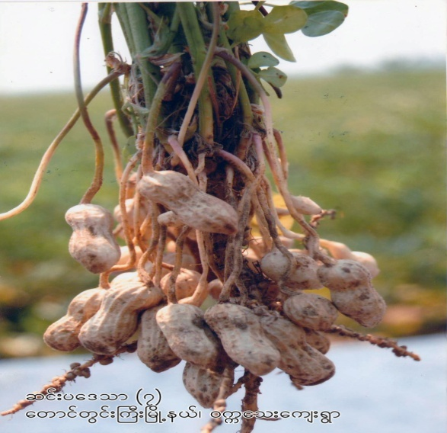
မြေပဲစိုက်ပျိုးခြင်း
မြေအမျိုးအစား
(p^{H} ၅.၅ - ၇ ) အတွင်း စိုက်ပျိုးနိုင်၊ (၆ - ၆.၅) တွင် အထူးဖြစ်ထွန်း
နုန်းမြေ၊ သဲနုန်းမြေ၊ နုံးစနယ်မြေ
မိုးရေချိန် - တစ်နှစ်ပျှမ်းမျှ( ၂၀-၅၀) လက္မ
အပူချိန်-
ပင်ပိုင်းကြီးထွားမှု - (၂၇ - ၃၀) ဒီဂရီစင်တီဂရိတ်
ပန်းပွင့်ချိန် - (၂၄ - ၂၇) ဒီဂရီစင်တီဂရိတ်
စွယ်ချချိန် - (၁၉ - ၂၃) ဒီဂရီစင်တီဂရိတ်
သီးတောင့်ဖွံဖြိုး - (၃၀ - ၃၄) ဒီဂရီစင်တီဂရိတ် (ဆီပါဝင်မှုမြင့်မားစေ)
စိုက်ချိန် - မိုး - မေ - ဇွန်၊ မိုးလယ် - သြဂုတ်လလယ်(စက ပဲ)
ဆောင်း - စက်တင်ဘာလလယ် - နိုဝင်ဘာ
မျိုးစေ့နှုန်း - အတောင့် (၆-၈) တင်း

Slide 13
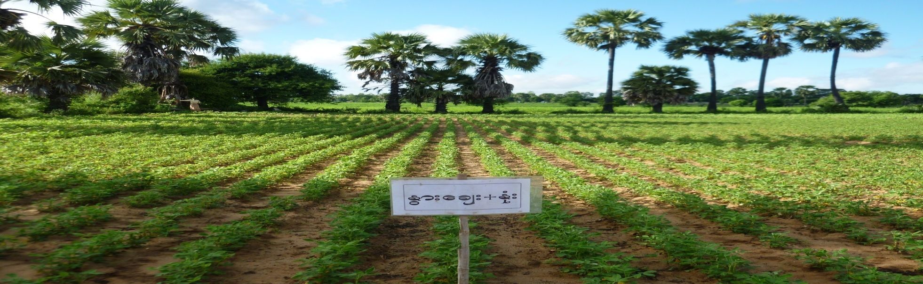
မြေပဲသီးနှံ ပန်းတိုင်အထွက်နှုန်းရရှိစေမည့် မိတ်ဖက်အချက်(၄)ချက်
(၁) တစ်ဧကရှိအပင်ဦးရေ (တစ်သိန်း)
(၂) တပင်ပါအောင်တောင့်အရေအတွက်
(၃) အဆံထွက်ရာနှုန်း
(၄) အစေ့ (၁၀၀) အလေးချိန်

Slide 14
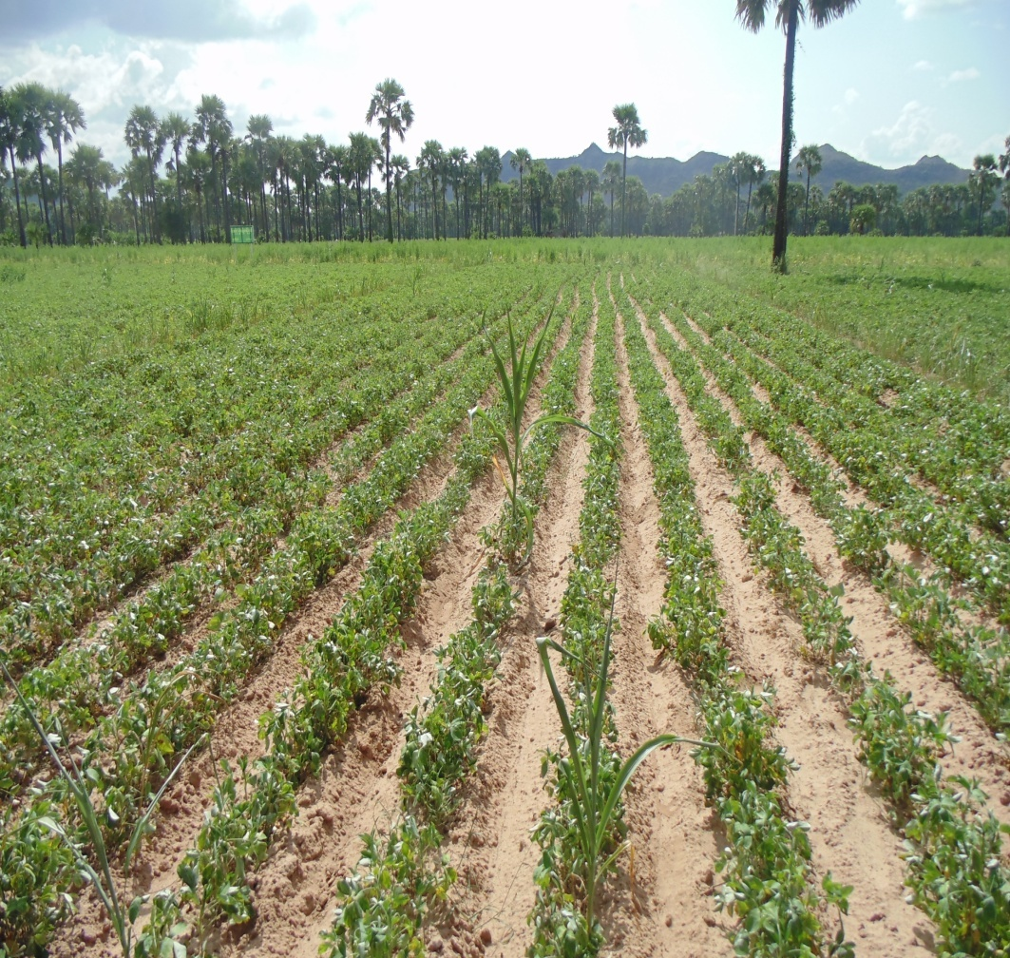
(၁) တစ်ဧကရှိအပင်ဦးရေ
ပီပြင်သောရိတ်သိမ်းပင်တစ်ဧက တစ်သိန်းရရှိရန်
(အောက်ဆုံး ဘေးကိုင်း(၄) ကိုင်းပါသော ရိတ်သိမ်းပင်)
(ပထမကိုင်း - ၇၀% သီး)
လိုအပ်သည့်အချက်များ
မျိုးစေ့အရည်အသွေးကောင်း
စိုက်ကြောင်းအတိမ်အနက်မှန်
တစ်ပင်နှင့်တစ်ပင်အကွာအဝေး
အပင်ငယ်များရောဂါကင်းရန်

Slide 15
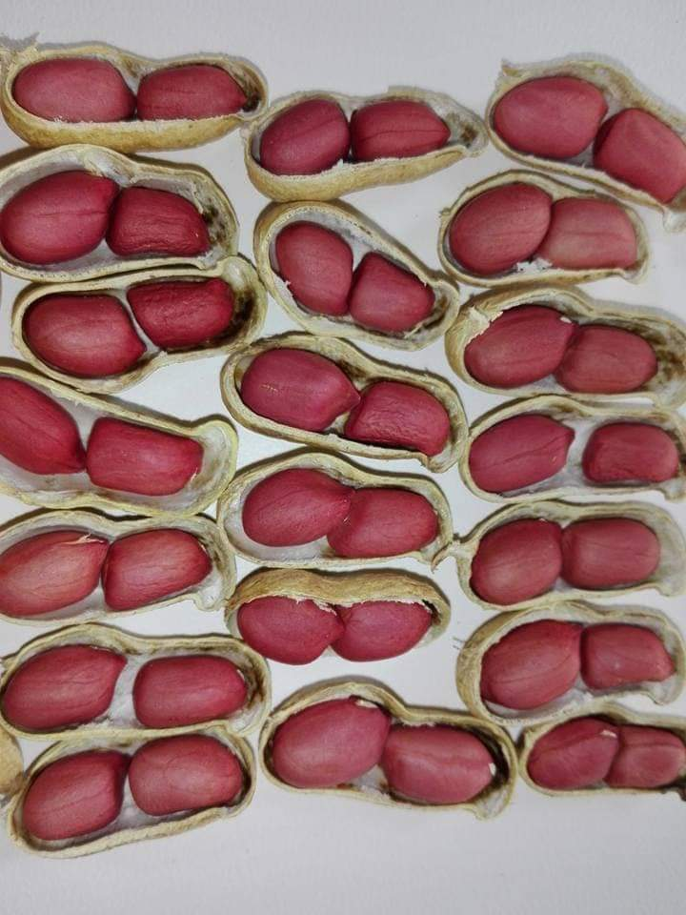
အရည်အသွေးမြင့်မားသောမျိုးစေ့ရရှိရန်ဆောင်ရွက်ရမည့်လုပ်ငန်းများ
(က) မရိတ်သိမ်းမှီဆောင်ရွက်ရန်
ကယ်လစီယမ်(၆ မှ ၇%) ပါဝင်သည့် လချေး/ကျောက်မှုန့် တစ်ဧက(၂၀၀-၃၀၀)ပေါင်ကို စွယ်ချချိန်/ အစိုဓါတ်ရှိချိန်(သို့)ထည့်ပေးရန်
မိုးခေါင်ဒဏ်ခံရသည့်အကွက်မှ မြေပဲကို မျိုးအဖြစ် အသုံးမပြုရန်
(ခ) ရိတ်သိမ်းချိန်နှင့် ရိတ်သိမ်းပြီးဆောင်ရွက်ရန်
ရင့်မှည့်သော အတောင့်(၇၀)% အထက် ရှိချိန်
မြေပဲတောင့်၏အတွင်းသားဖြူမနေဘဲငါးကြင်းကွက်အညိုရောင် ဖြစ်ပေါ်ချိန်
(စောရိတ်--မအောင်မြင်သည့်အတောင့်များဖြစ်၊ နောက်ကျ--အညှောင့်ပေါက်ခြင်း၊
အတောင့်ပုပ်ခြင်း )
မျိုးအဖြစ်အသုံးပြုမည့်ဆိုပါက တစ်ဝက်တပျက်ရိပ်သောနေရာတွင်ပါးပါးဖြန့်၍အခြောက်ခံရန်
နုလွန်းသောမြေပဲတောင့်များ၊ ရင့်လွန်းသောမြေပဲတောင့်များဖယ်ထုတ်

Slide 16
တန်းကြားပင်ကြားအကွာအဝေး
စိုက်စနစ်
ပင်ထောင်- တန်းကြား (၁၂-၁၅")
ပင်ကြား ( ၄"×၆")
ပင်ပြန့် - တန်းကြား ပင်ကြား (၁၈"×၆")
မျိုးစေ့အတိမ်အနက် - (၁.၅"- ၂")
မျိုးစေ့ - မြေအစိုဓါတ်မိရန်လိုအပ်
မြေပဲစိုက်ပြီး - ကြမ်းတုံးဖြင့်စနစ်တကျဖုံးရန်လို
အပင်ပေါက်ကောင်းစေရန်- နံနက်စောစော၊ ညနေစောင်းတွင်စိုက်
ချက်ချင်းကြမ်းရိုက်မြေဖုံး

Slide 17
အပင်ပြုစုစောင့်ရှောက်ခြင်း
စိုက်ပြီး (ပထမလ) မှာ ရေစုပ်ယူမှုနည်း
စိုက်ပြီး (၅) ရက်- အပင်စပေါက်
(၇-၁၀) ရက်- အပင်ပေါက်စုံ၊ ပေါင်းရှင်းရန်
(၁၅-၂၀) ရက်အတွင်းပေါင်းရှင်း၊ ကြားတိုက်
(၂၅-၃၀) ရက် ပန်းစပွင့်ချိန်- ပေါင်းရှင်းရန် (အတောင့်ဖြစ်ပေါ်မှုများရန်)
စိုက်ပြီး (ဒုတိယလ) မှာ ရေစုပ်ယူမှုများ
(၃၅-၄၀) ရက်- စွယ်ချချိန် အစိုဓါတ်လိုအပ်ပါက ရေသွင်းရန်
(၄၅-၅၀) ရက်-အတောင့်ဖြစ်ချိန် - အဆံပြည့်ရန် လချေး/ကျောက်မှုန့် ထည့်ပေး၊ ပေါင်းရှင်း၊ ရေသွင်းပေးရန်
(၆၀-၆၅)ရက်- အဆံဖြည့်ချိန် ပေါင်းကြီးများရှင်း၊ လိုအပ်ပါကရေသွင်း ပေးရန်

Slide 18
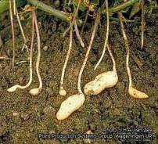
အပင်ပြုစုစောင့်ရှောက်ခြင်း
အစိုဓါတ် (အလိုအပ်ဆုံးချိန် )
(အထွက်၏၅၀% လွှမ်းမိုး)
( ၁) ပန်းပွင့်ချိန်
ပန်းပွင့်ချိန် - အစိုဓါတ်ပြတ်တောက်ပါက
အဆံ အလေးချိန် လျော့နည်းစေ၊ စွယ်ဖြစ်မှု လျော့နည်းစေ
(အချိန်စောပွင့်သော ပန်းများမှ မြေပဲတောင့်အများဆုံးဖြစ်)
(ပန်းပွင့်/သီးတောင့်အချိုး - (၈: ၁) – (၁၇: ၁)
(၂) စွယ်ချပြီးချိန် မှ အတောင့်ကြီးထွားချိန်

Slide 19
ရိတ်သိမ်းခြင်း
မြေအမျိုးအစား နှင့် ရာသီဥတုပေါ်အခြေခံ
ကောင်းစွာရင့်မှည့်ချိန်/ရိတ်သိမ်း ဆီပါဝင်မှု မြင့်မားစေ
မြေပဲတောင့်၏အပြင်အကြောထင်ရှား အခွံအတွင်းသားအညိုရောင်
အတောင့်၏(၇၀) % အထက် ရင့်မှည့်ချိန်တွင် ရိတ်သိမ်း
ရိတ်သိမ်းပြီး အတောင့်ချွေ ၊ အခြောက်ခံ
အခြောက်လှန်းချိန် အပူချိန် ၄၀ ဒီဂရီစင်တီဂရိတ်အထက် - အပင်ပေါက်ညံ့
(မျိုးစေ့အတွက်တစ်ဝက်တပျက်ရိပ်သောနေရာတွင်ပါးပါးဖြန့်၍အခြောက်ခံရန်)

Slide 20
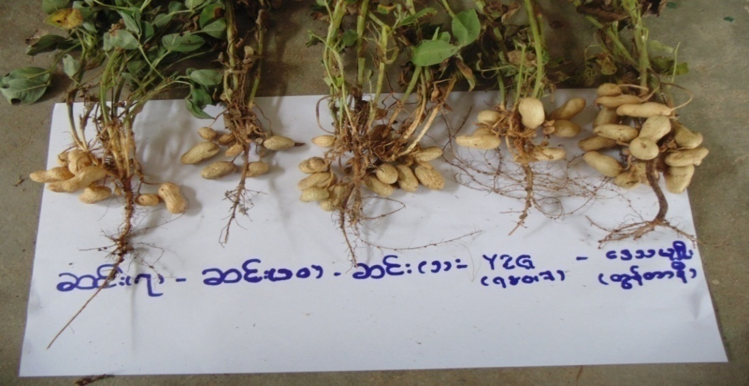
(၂) တစ်ပင်ပါအောင်တောင့်အရေအတွက်
မြေအမျိုးအစား ၊ မျိုးရွေးချယ်မှု၊ စိုက်ချိန်မှန်ကန်မှု အရေးကြီး
တစ်ဧက - ယူ+ တီ+ ပိုတက်ရှ် (၂၈-၅၆) :(၈၄-၁၁၂ ):(၂၈-၅၆ ) ပေါင်နှုန်းနှင့် သဘာဝမြေဩဇာ(နွားလှည်း ၅/၁၀ စီးနှုန်း) ထည့်ရန်
စိုက်ပြီး(၄၅)ရက် အတွင်းပေါင်းကင်းစင်ရန်/ တစ်ပင်ပါ အောင်တောင့်များ
ပန်းပွင့်ချိန်၊ အတောင့်ကြီးထွားချိန်တို့တွင် အစိုဓါတ် ရှိရန်လို

Slide 21
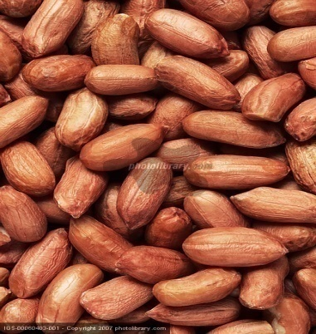
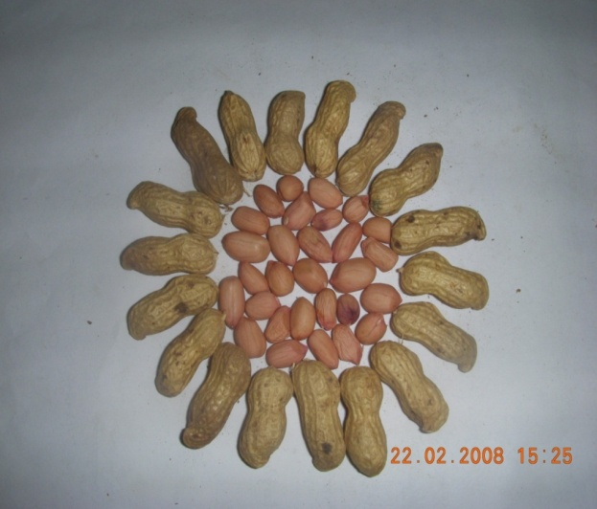
(၃) အဆံထွက်ရာနှုန်း
- အခွံအထူအပါး/အဆန်ပြည့်ဝမှု/ပန်းပွင့်ပွင့်ပုံ/
မျိုးဗီဇ/မြေသြဇာထည့်သွင်းမှု/အစိုဓါတ်ရရှိမှု
- ကယ်လစီယမ်ဓါတ်ရရှိမှု
- ကယ်လ်စီယမ် အပြည့်အဝ ရရှိပါက
မြေပဲဆံ (၂-၃) % ပိုနိုင်
- (တစ်ဧက ) အပင်အရေအတွက်များ လွန်းပါကအဆံအလေးချိန် နှင့် အဆံထွက် % နည်းစေ

Slide 22
(၄) အစေ့ (၁၀၀)အလေးချိန်
မျိုး၊ ရေရရှိမှု၊ အဟာရဓါတ်ရရှိမှု အပေါ်မူတည်နေ
မြေပဲမျိုး၏ အစေ့အလေးချိန်၊ အစေ့အရွယ်အစားမှာ ဒေသကိုက်ညီမှု ပေါ်မူတည်
အစေ့ကြီးလွန်းသောမြေပဲမျိုးစေ့မှာ မြေကောင်းကြိုက်ခြင်း၊ ရေငတ်ဒဏ်ခံရကပါကအဆံမပါသောမြေပဲတောင့်ဖြစ်ခြင်း၊ မှိုရောဂါ (Aspergillus) ဒဏ်ခံနိုင်ရည်နည်းပါးခြင်းတို့ကြောင့်
မသေးလွန်း၊ မကြီးလွန်းသည့် အလယ်အလတ်မျိုးစေ့ ကို ရွေးချယ် စိုက်ပျိုးသင့်

Slide 23
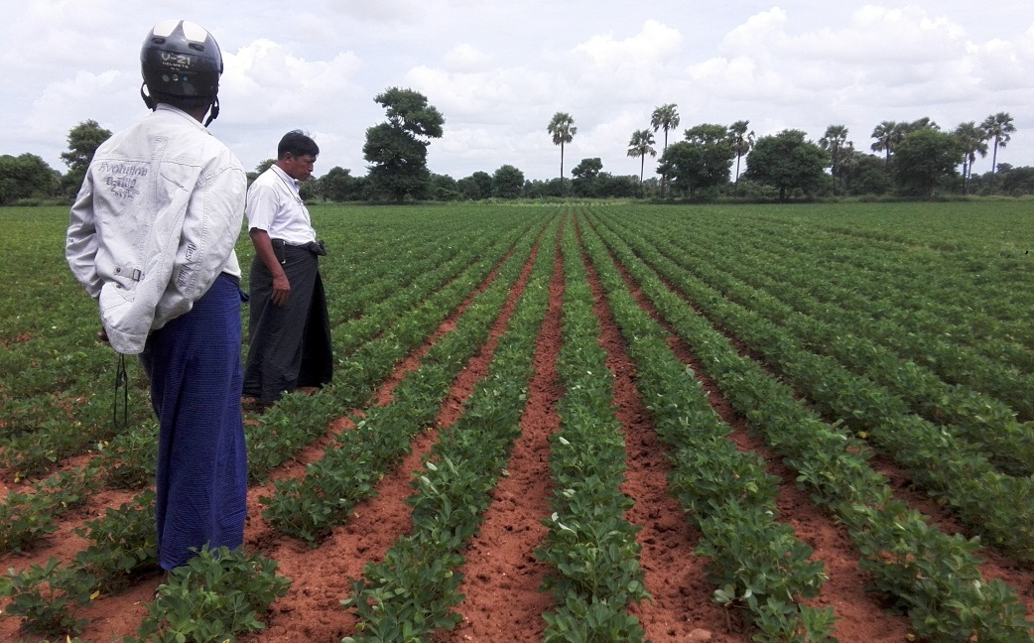
GAP စနစ်ဖြင့်စိုက်ပျိုးထားသော မြေပဲစိုက်ခင်း

Slide 24
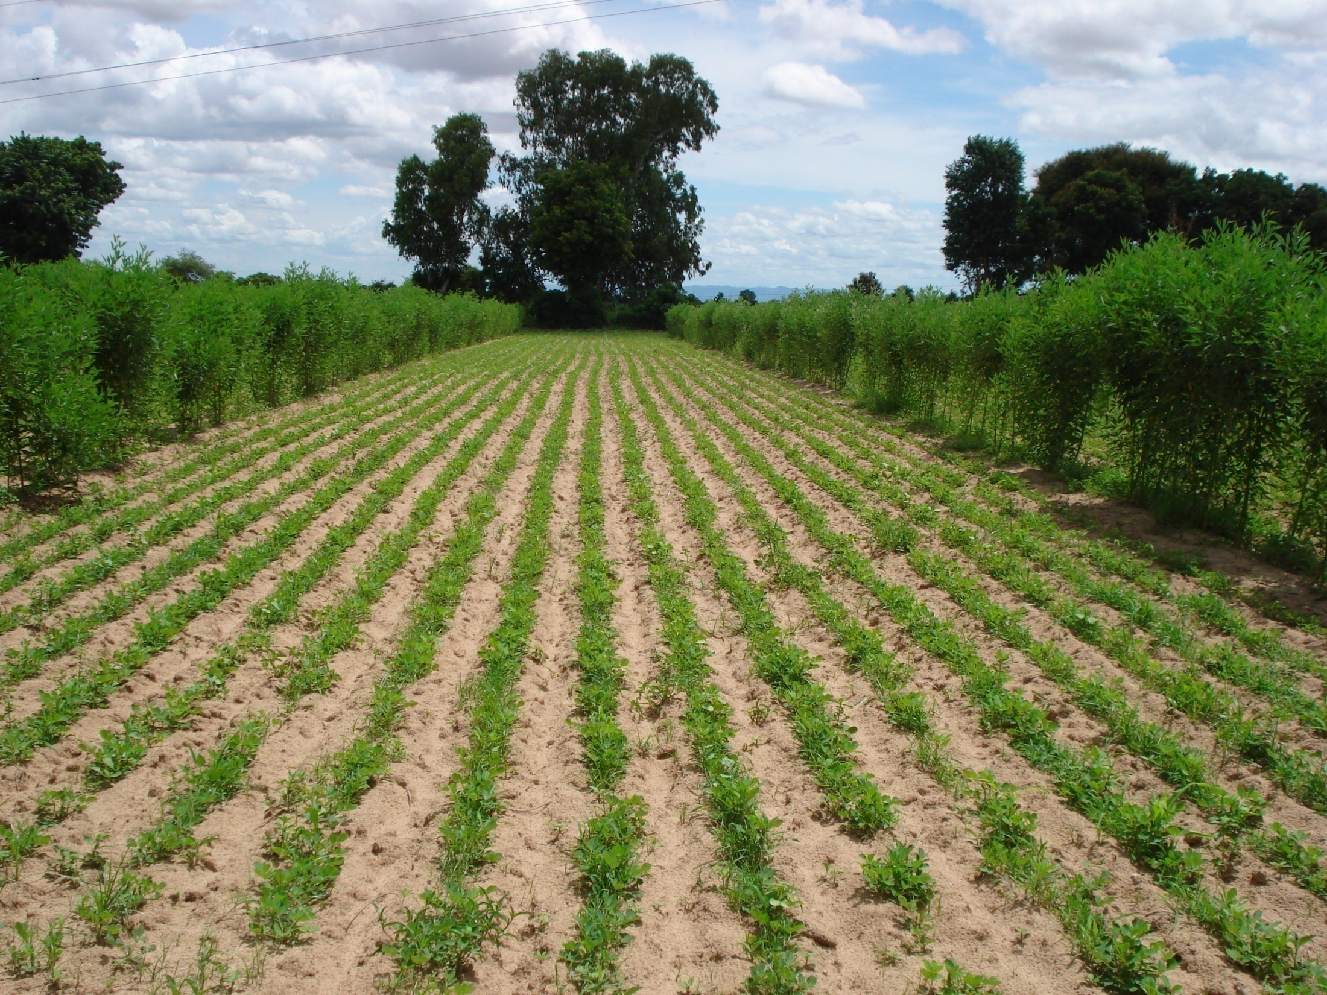
‌‌တောင်တွင်းကြီးမြို့နယ်
မြေပဲ + ပဲစင်းငုံ သီးညှပ်စိုက်ခင်း

Slide 25
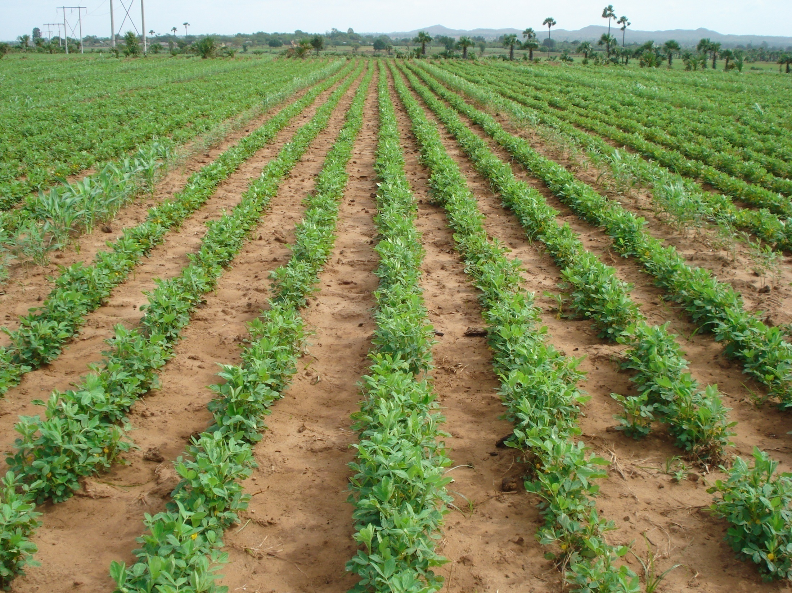
မြင်းခြံမြို့နယ် မြေပဲ + ပဲစင်းငုံ
သီးညှပ်စိုက်ခင်း

Slide 26
မြေပဲသီးနှံ၌ အာဖလာတောက်ဆင်(Aflatoxin) ကျရောက်မှု
လူ၊ ကျွဲ၊ နွားတိရိစ္ဆာန်များအား အဆိပ်ဖြစ်စေသော အာဖလာတောက်ဆင် သည် အက်စပါးဂျီးလပ်(Aspergillus flavus ) မှို အုပ်စုမှ ထွက်သော အဆိပ်ရည်ဖြစ်သည်။
(၁) မြေပဲစေ့၊ အမြစ်၊ ဆီကြိတ်ဖတ်များတွင် ကျရောက်နိုင်သည်။
(၂) မြေပဲတောင့် အခြောက်လှမ်းချိန်နှင့် သိုလှောင်ချိန်များတွင်လည်း ကျရောက် နိုင်သည်။
(၃) ခြ နှင့် မြေအောင်းပိုးများဖောက်ထားသော မြေပဲတောင့်ထဲ အက်စပါးဂျီးလပ် မှို ဝင်ရောက်၍ အာဖလာတောက်ဆင် ထုတ်ခြင်းလည်းရှိနိုင်သည်။
(၄) ရိတ်သိမ်းချိန်နောက်ကျခြင်း၊ မြေတွင်းအစိုဓါတ်နှင့် ခြောက်သွေ့မှု မညီမျှ လျှင် အက်စပါးဂျီးလပ် မှို ကျရောက်နိုင်သည်။

Slide 27
မြေပဲသီးနှံ၌ အာဖလာတောက်ဆင် ကျရောက်မှုမှ ကာကွယ်ရန် နည်းလမ်းများ
၁။ မြေပြင်ခြင်း- သီးနှံပင်အကြွင်းအကျန်နှင့် ပေါင်းမြက်များအား မီးရှို့ဖျက်ဆီးရန်။
- မြေပဲစိုက်ပျိုးမည့် ဧရိယာတွင် နွေထယ်ရေး ခံပေးရန်။
၂။ မျိုး - ပိုးမွှားကင်းစင်ပြီးဒဏ်ရာမရှိသော မျိုးစေ့ကိုရွေးချယ်စိုက်ပျိုးရန်။
- မှိုသတ်ဆေးနှင့် မျိုးစေ့လူးနယ်ဆေးများ အသုံးပြုစိုက်ပျိုးရန်။
၃။ စိုက်ပျိုးခြင်း- စိုက်ပျိုးကိရိယာများတွင်လည်း ရောဂါပိုးမွှားကင်းစင်ရန် အထူး ဂရုစိုက်ရန် ။
- တစ်ဧကအပင်ဦးရေ များလွန်းခြင်းမဖြစ်စေရန် ဂရုစိုက်ရန် ။
- အပင်ကြီးထွားဖွံ့ဖြိုးရန်နှင့် ခံနိုင်ရည်ရှိရန်အတွက် လိုအပ်သော သဘာဝ/ ဓါတ်မြေသြဇာများထည့်သွင်းပေးရန်။
- သီးလှည့်စိုက်စနစ် (အခြားသီးနှံနှင့် တလှည့်စီစိုက်ပျိုးခြင်း) ကို အသုံးပြုရန်။

Slide 28
မြေပဲသီးနှံ၌ အာဖလာတောက်ဆင် ကျရောက်မှု ကာကွယ်ရန် နည်းလမ်းများ
၄။ အပင်ပြုစုစောင့်ရှောက်ခြင်း- ပေါင်း၊ မြက်နှိမ်နင်းစဉ် မြေပဲစွယ်နှင့် သီးတောင့်များမထိခိုက်အောင်ဆောင်ရွက်ရန်။
၅။ သိုလှောင်ခြင်း - (၁) မြေပဲစေ့၏ အစိုဓါတ် (၈) % ထက်နည်းအောင် အခြောက်လှမ်း ပြီးမှသိုလှောင်ရန်။
- မြေပဲသိုလှောင်နည်းများ စနစ်တကျရှိစေရန်နှင့် မိုး၊ လေထု/အစိုဓါတ်တို့ မထိရောက်စေရန်သိုလှောင်ရမည်။

Slide 29
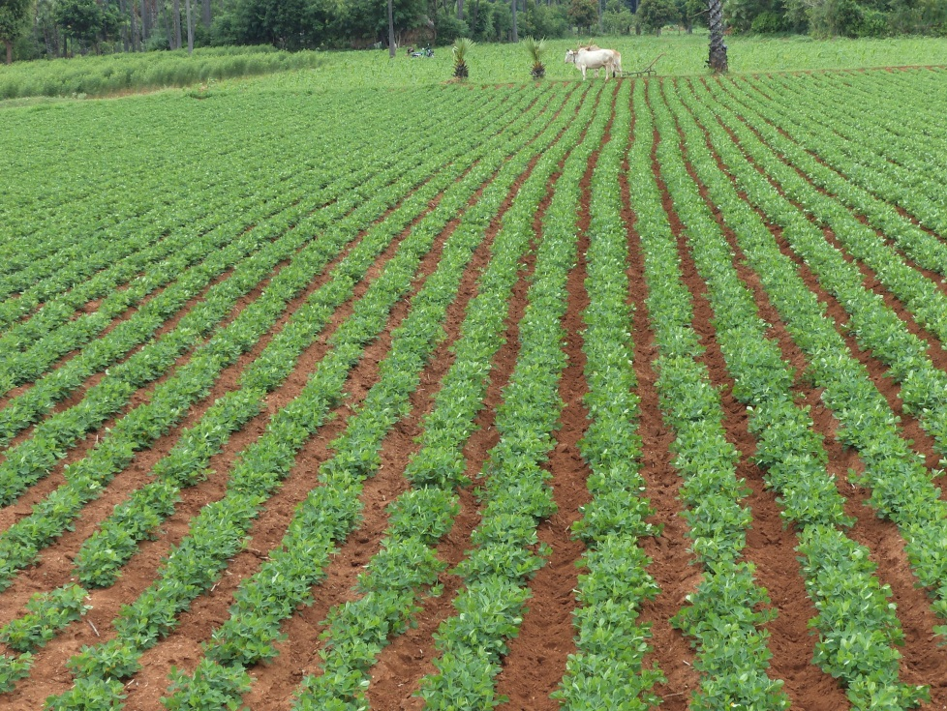
ဂျီအေပီ(GAP) စနစ်ဖြင့်စိုက်ပျိုးထားသော မြေပဲစိုက်ခင်း

Slide 30
သတိပြုရန်အချက်များ
မိုးခေါင်ဒဏ်ခံရသောအကွက်မှ မြေပဲကို မျိုးအဖြစ် မသုံးရ။
ကယ်လ်ဆီယမ်ဓာတ် အပြည့်ပါရန်အပင်(၄၅)ရက်သား၌ လချေး/ကျောက်မှုန့် သုံးထားသော အကွက်မှ မြေပဲကိုမျိုးအဖြစ်သုံးပါ။
မျိုးထားမည့်စိုက်ခင်းအား နှုတ်သိမ်းချိန်နီးက ရေမသွင်းရ၊
ရိတ်သိမ်းချိန် စောလွန်း/နောက်ကျလွန်းခြင်းမဖြစ်စေရ။
မျိုးမြေပဲအား အစိုဓါတ်(၆-၇)% ဖြစ်စေရန် (၃-၄) နေလှမ်း(မျိုးစေ့ကို ကိုက်ကြည့်က အသံမြည်စေရ)
မျိုးစေ့/ဆံ နုလွန်း/ရင့်လွန်းခြင်းမရှိစေရ၊ ပိန်ချုံ့အစေ့၊ အခွံထိခိုက်သော အစေ့များဖယ်ထုတ်ရန်လို။
မျိုးစေ့- အပင်ပေါက် ရာခိုင်နှုန်း စမ်းသပ်ပြီးမှ စိုက်ပျိုးရန်။

Slide 31

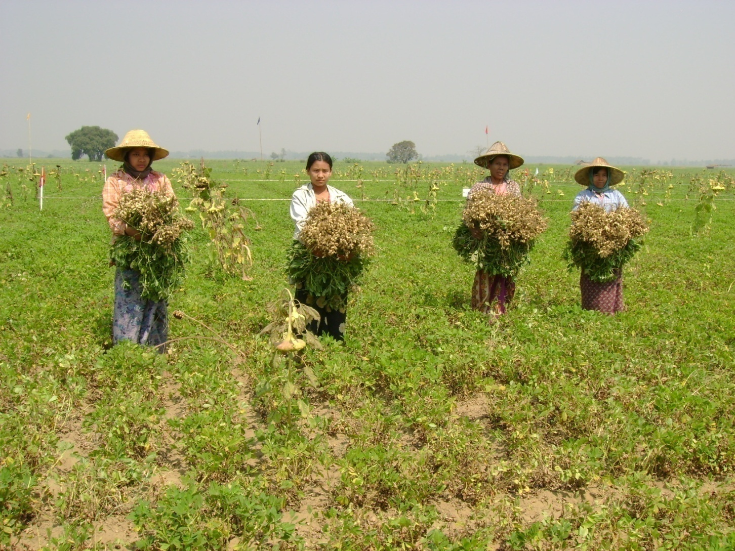
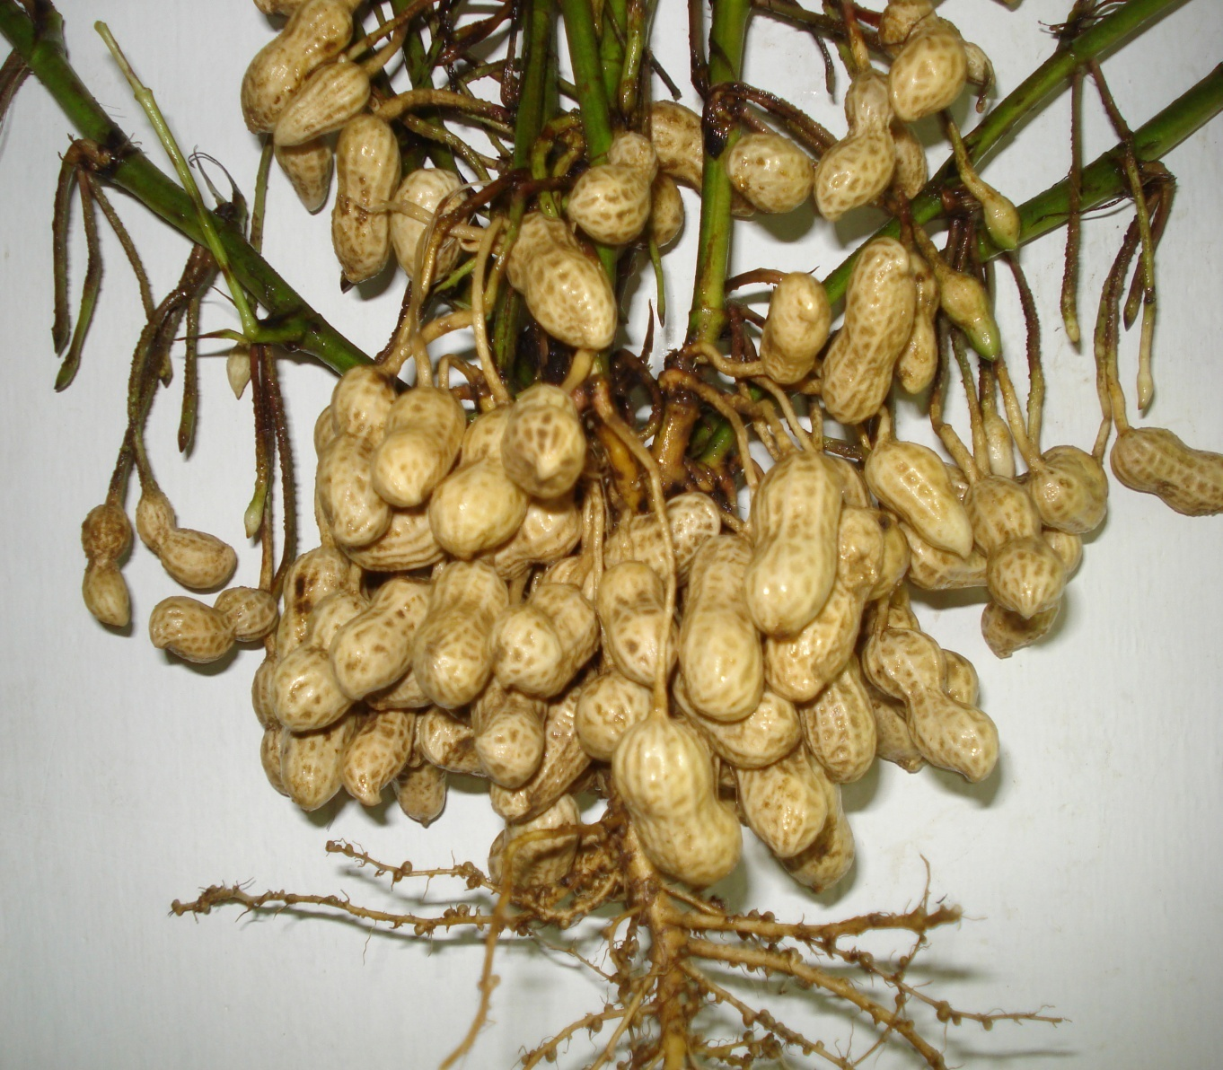
THANK YOU

